Slide 1

Муниципальное бюджетное дошкольное образовательное учреждение «Раздольненский детский сад № 1 «Звёздочка»
Раздольненского района Республики Крым
«Растим патриотов.
Нравственно-патриотическое воспитание детей дошкольного возраста в соответствии
с ФГОС и ФОП ДО»
Подготовила старший воспитатель ДОУ Моргун Л.Н.
2025г

Slide 2
Одним из компонентов образовательной области «Социально -коммуникативное развитие» ФГОС ДО является патриотическое воспитание дошкольников, позитивная социализация детей дошкольного возраста, приобщение детей к социокультурным нормам, традициям семьи, общества и государства.
О необходимости патриотического воспитания говорится в Законе Российской Федерации « Об образовании», где одной из приоритетных задач системы образования ставится: «воспитание гражданственности и патриотизма, любви к своей Родине - России, уважение к государственным символам, почитание народных традиций, нетерпимости к любым антиконституционным и антиобщественным проявлениям»

Slide 3
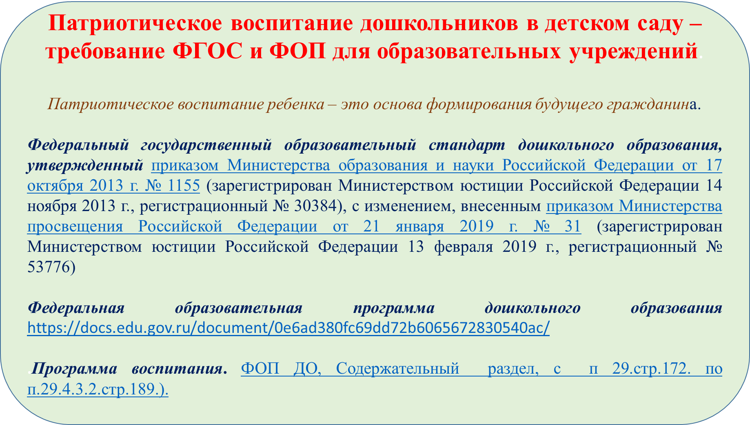

Slide 4
АКТУАЛЬНОСТЬ
Снижение познавательного интереса и уважения у современной молодежи к прошлому и настоящему своей Родины, к обычаям и традициям своего народа, низкий уровень знаний об истории, культурном наследии своего Отечества. Потеря нравственных ориентиров, обесценивание таких категорий, как Совесть, Честь, Долг привели к негативным последствиям в обществе, к родительской безответственности, равнодушию в воспитании подрастающего поколения.
Современные дети мало знают о родном городе, стране, особенностях народных традиций, часто равнодушны к близким людям, в том числе к товарищам по группе, редко сострадают чужому горю. Первые годы жизни ребёнка имеют решающее значение в становлении основ его личности, поэтому важно правильно организовать воспитание и процесс усвоения ребёнком опыта общественной жизни, продумать условия для активного познания дошкольником социальной действительности.
Организация работы ДОУ по патриотическому воспитанию дошкольников остается одним из актуальных направлений деятельности современного ДОУ.

Slide 5
Патриотизм включает в себя:
Формирование в ребенке общечеловеческих нравственных качеств личности (совершать добрые дела и поступки, чувство сопричастности к окружающему и развитие таких качеств, как сострадание, сочувствие, находчивость, любознательность);
приобщение к истокам национальной культуры; формирование нравственного отношения к природе родного края и чувства сопричастности к ней;
воспитании любви, уважения к своей нации, понимания своих национальных особенностей, чувства собственного достоинства, как представителя своего народа, и толерантного отношения к представителям других национальностей (сверстникам и их родителям, соседям и другим людям).
Патриотизм - любовь к семье, дому, родным местам, Родине, гордость за свой народ, толерантное отношение к другим людям, желание сохранить, приумножить богатство своей страны.

Slide 6
Задачи патриотического воспитания:
воспитание у ребенка любви и привязанности к своей семье, дому, детскому саду, улице, городу; воспитание уважения к труду; развитие интереса к русским традициям и промыслам;
формирование элементарных знаний о правах человека;
расширение представлений о городах России; знакомство детей с символами государства (герб, флаг, гимн);
развитие чувства ответственности и гордости за достижения страны;
формирование толерантности, чувства уважения к другим народам, их традициям

Slide 7
Принципами педагогической деятельности в ДОУ по воспитанию патриотизма являются:
Индивидуализация обучения, включающая в себя учет индивидуальных особенностей детей старшего дошкольного возраста;
постоянное стимулирование творческой, познавательной активности детей старшего дошкольного возраста;
системность и последовательность воспитания и обучения, представленная формированием целостного процесса познания социального мира;
обеспечение психологического комфорта при организации занятий;
преемственность в организации разнообразных видов деятельности, способствующих целостному восприятию данного цикла.

Slide 8
Содержание патриотического воспитания дошкольников: Приобщение детей к культурному наследию, праздникам, традициям, народно-прикладному искусству, устному народному творчеству, музыкальному фольклору, народным играм. Знакомство с семьёй, ее историей, родственниками, семейными традициям, составление родословной; с детским садом его ребятами, взрослыми, играми, игрушками, традициями; с городом, селом, его историей, гербом, традициями, выдающимися людьми прошлого и настоящего времени, достопримечательностями. Проведение целевых наблюдений за состоянием объектов в разные сезоны года, организация сезонного земледельческого труда в природе, посев цветов, овощей, посадка кустов, деревьев и другое. Организация творческой, продуктивной, игровой деятельности детей, в которой ребенок проявляет сочувствие, заботу о человеке, растениях, животных в разные сезоны года в связи с приспособлением к новым жизненным условиям и ежедневно, по необходимости.

Slide 9
Основные источники,
средства патриотического воспитания в ДОУ:
1. Создание условий в группе.
2. Правильный отбор объектов.
3. Пример взрослых.
4. Развивающие виды деятельности.
5. Досуговая деятельность.
6. Использование всех видов фольклора.
7. Знакомство с народной декоративной росписью.
8. Взаимодействие с семьями воспитанников.

Slide 10
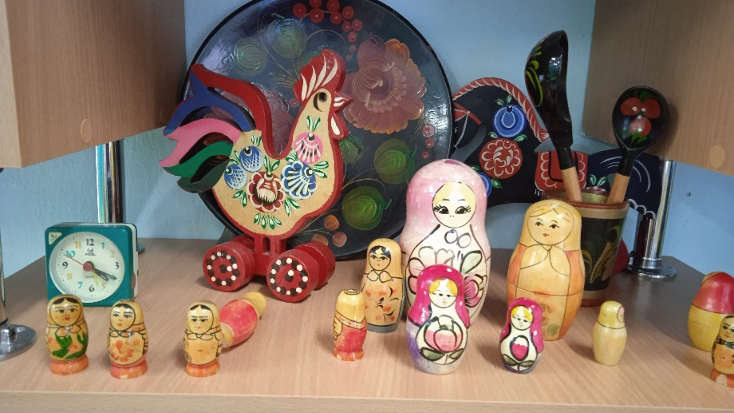
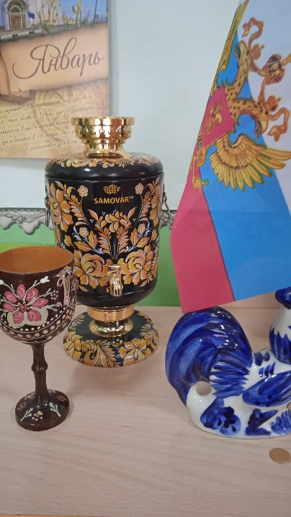
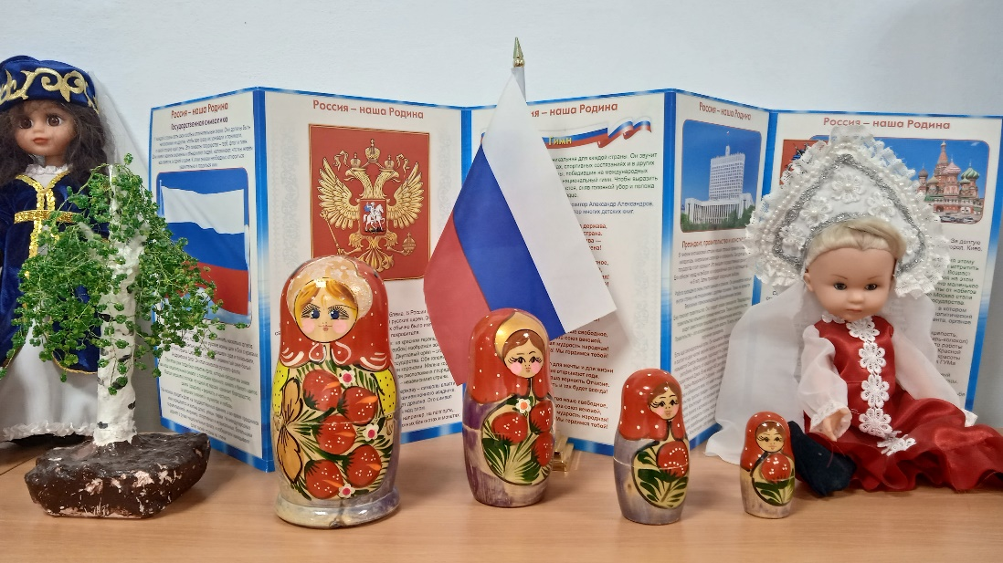
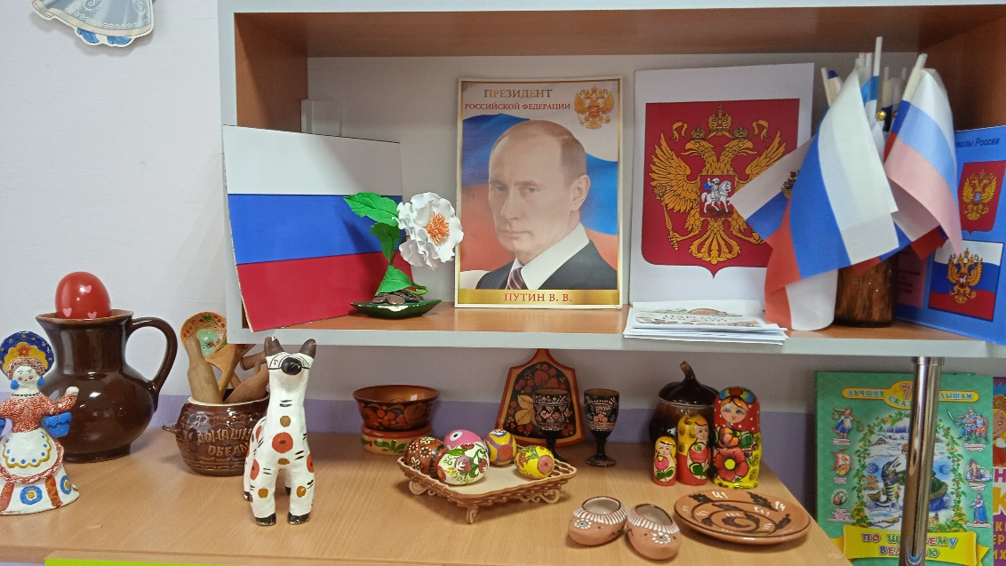
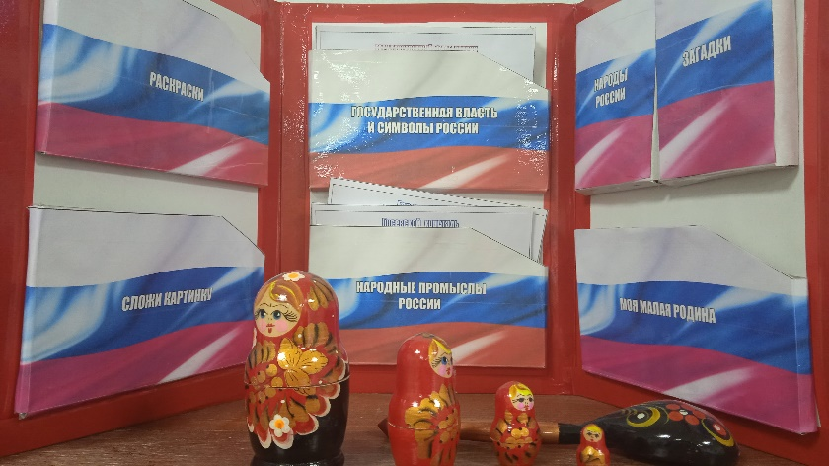
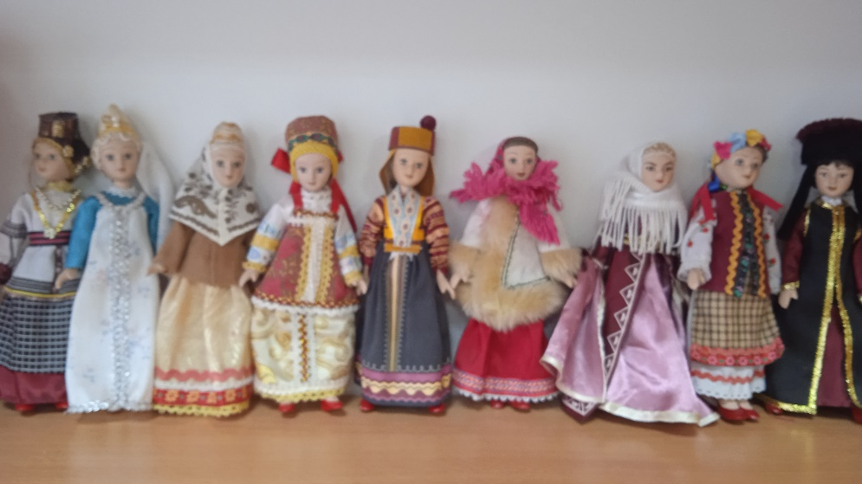
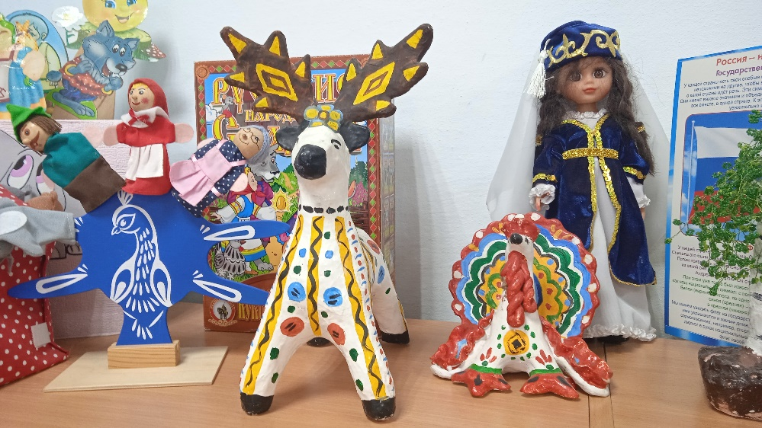
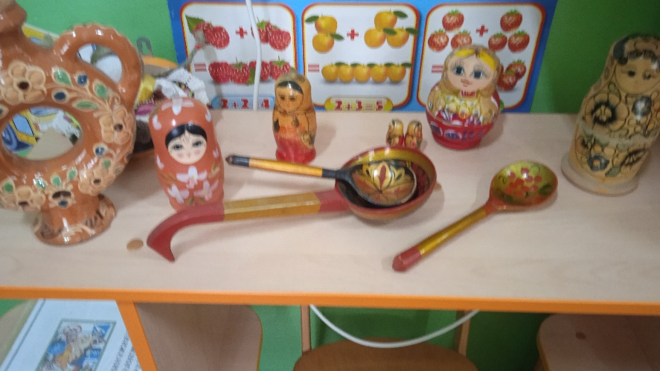
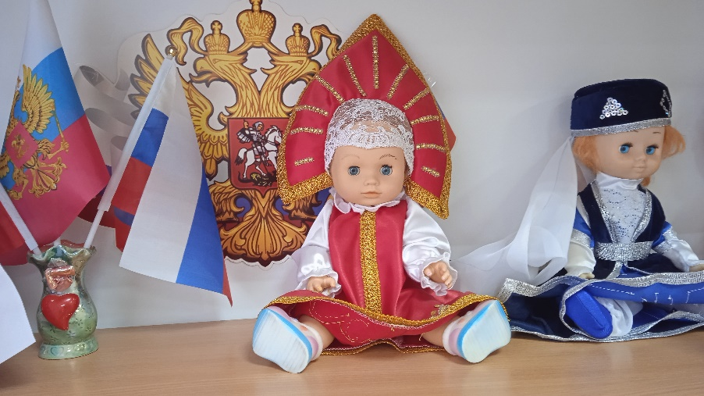
Патриоти-
ческие
уголки

Slide 11
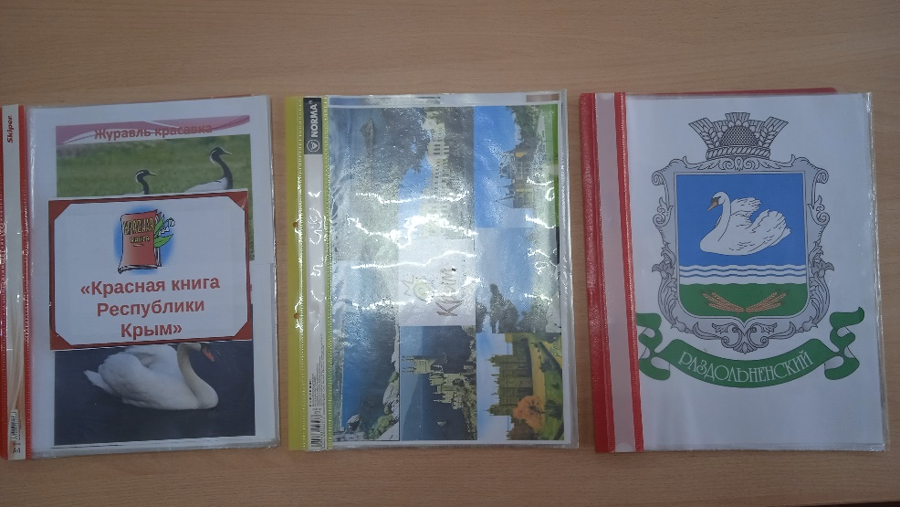
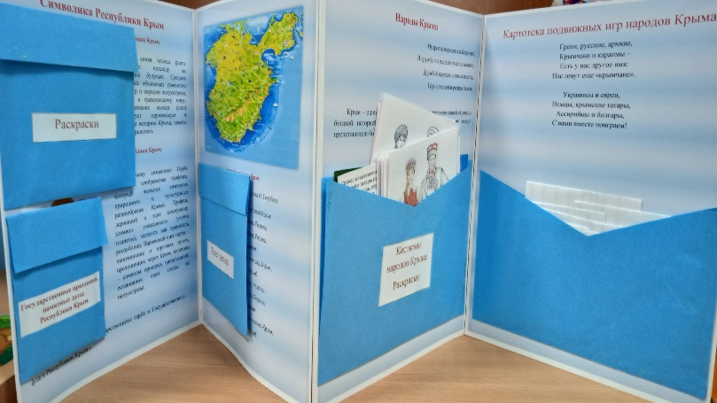
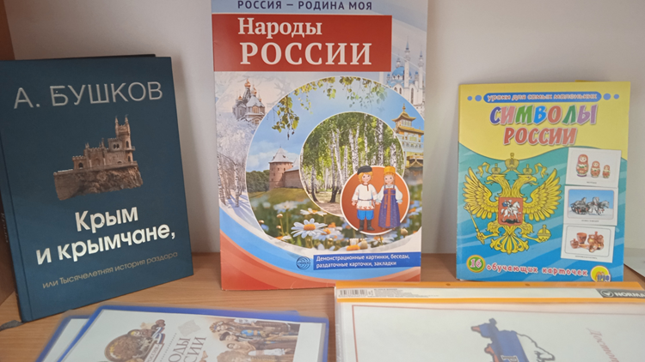
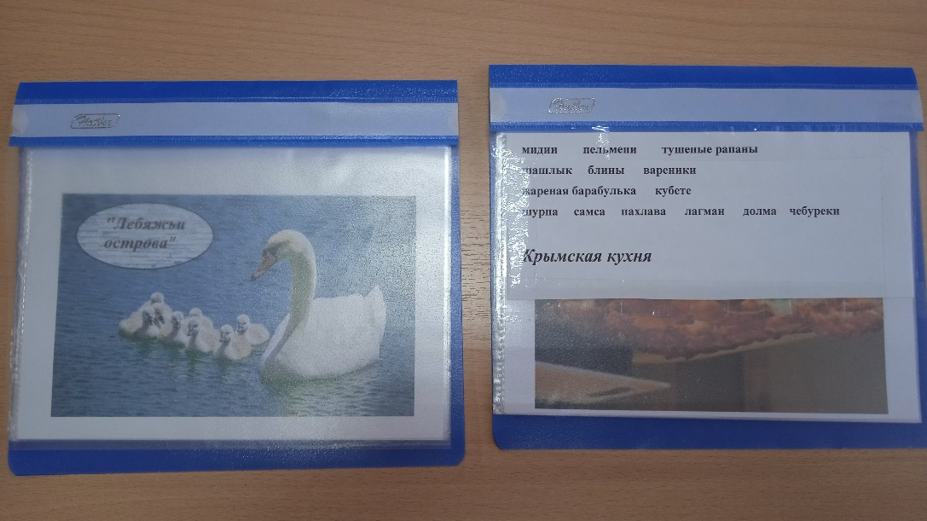

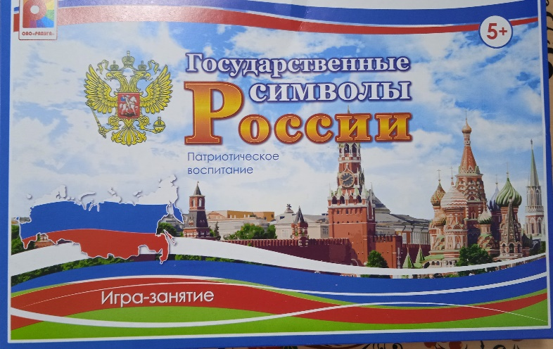
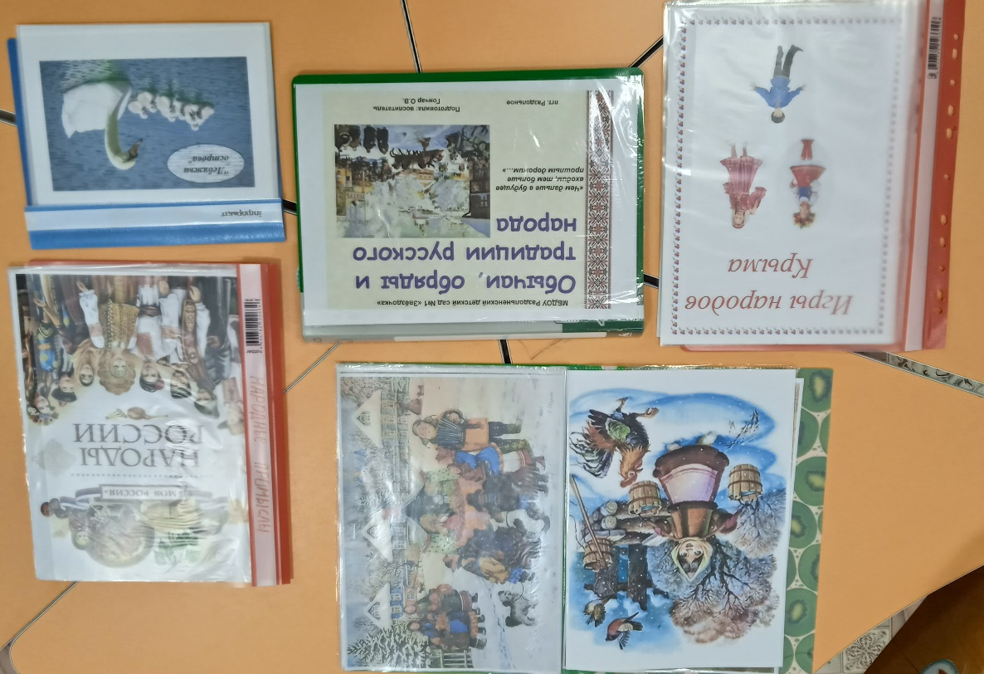



Slide 12
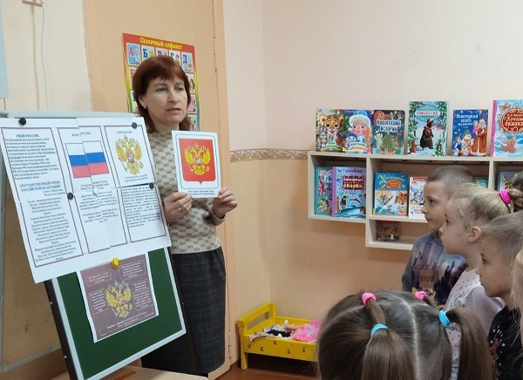
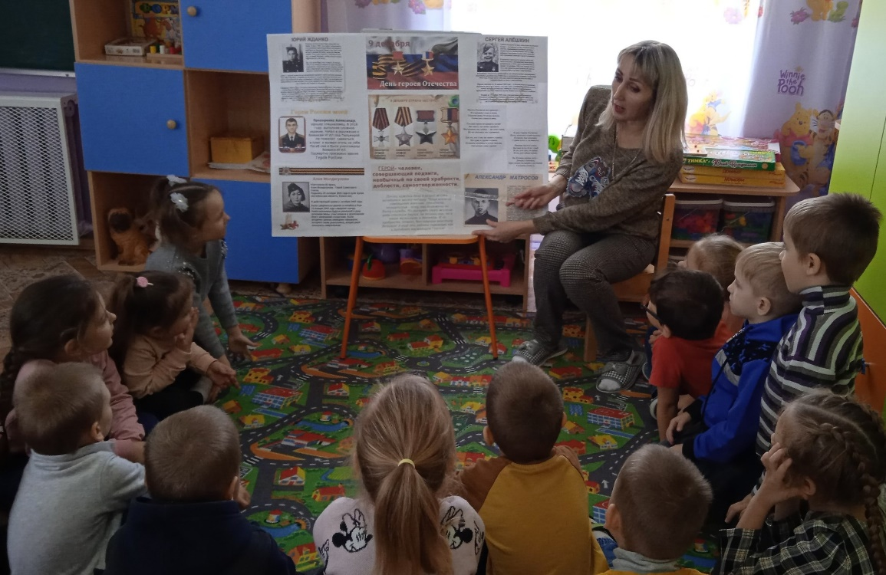
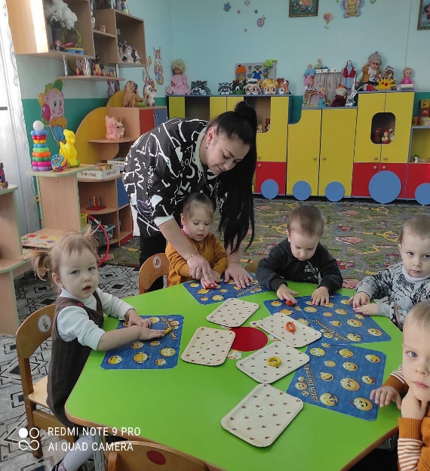
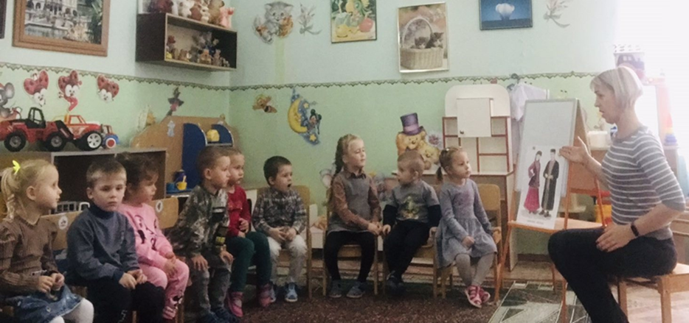
Занятия

Slide 13
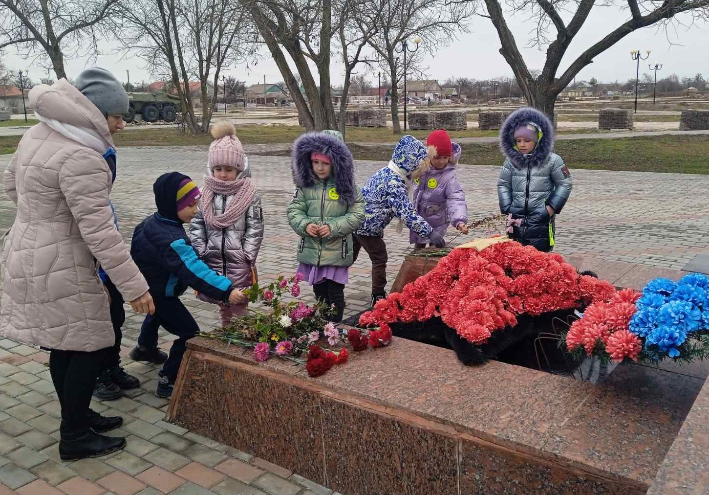
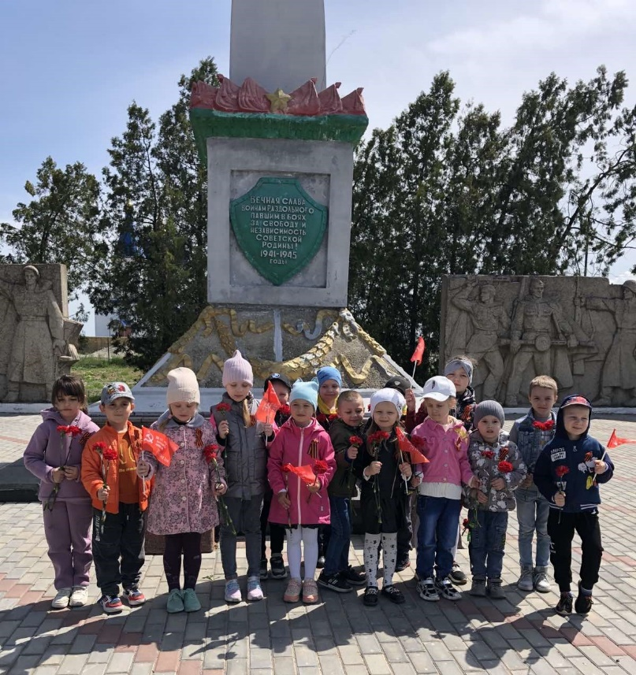
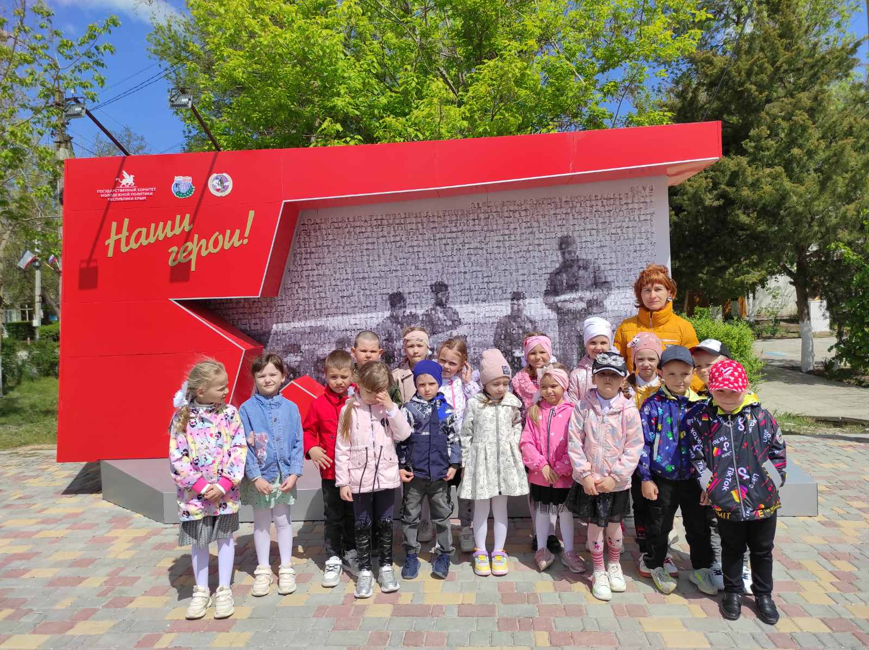
Возложение
цветов к
мемориалу

Slide 14
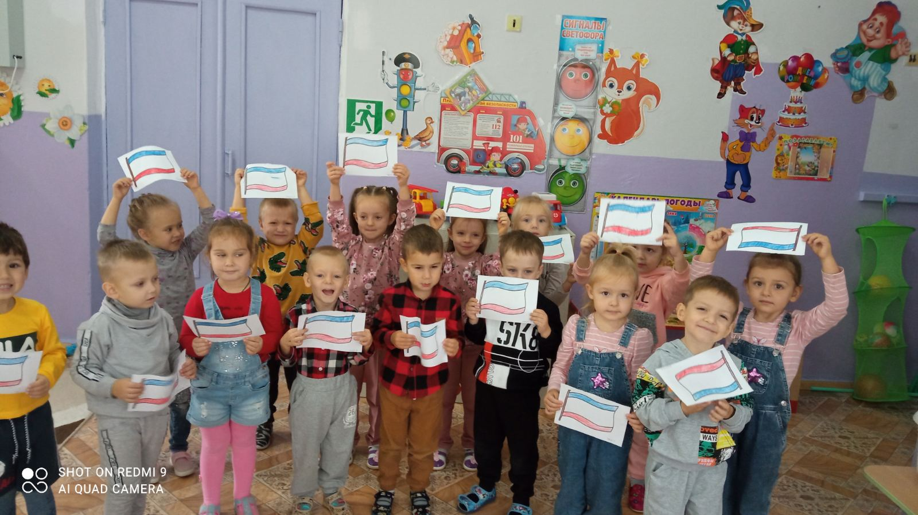
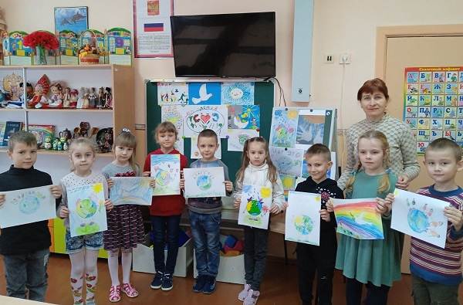
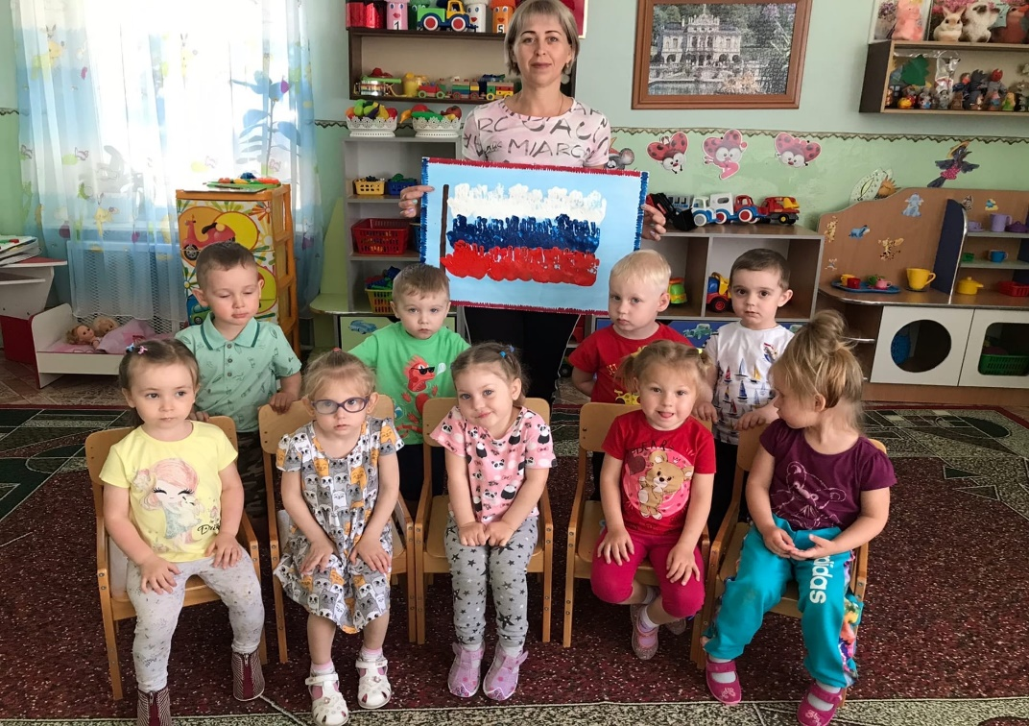
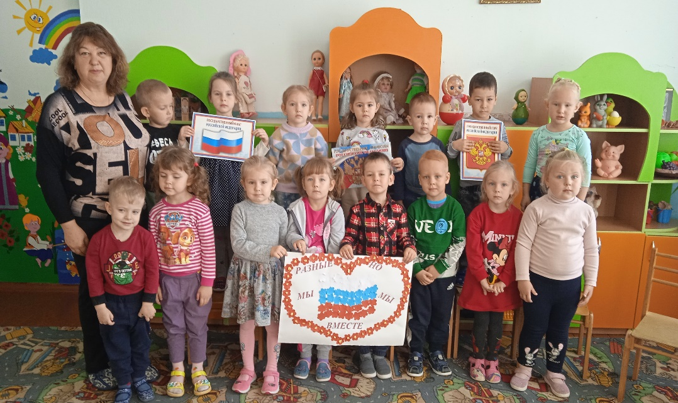
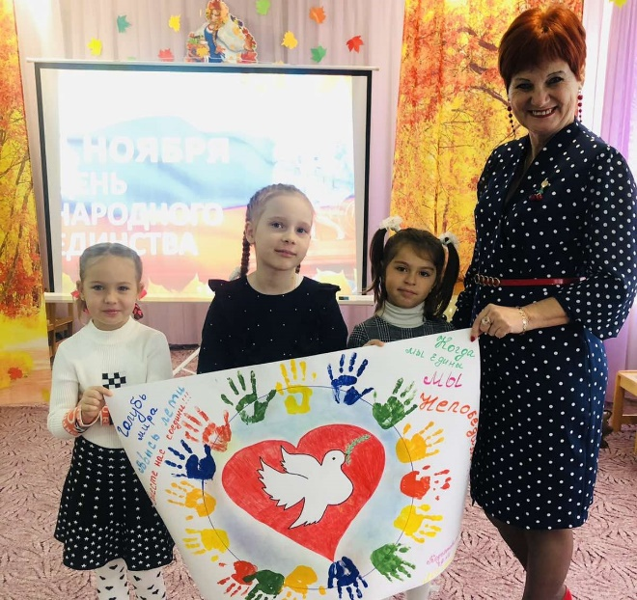
Изодеятельность

Slide 15
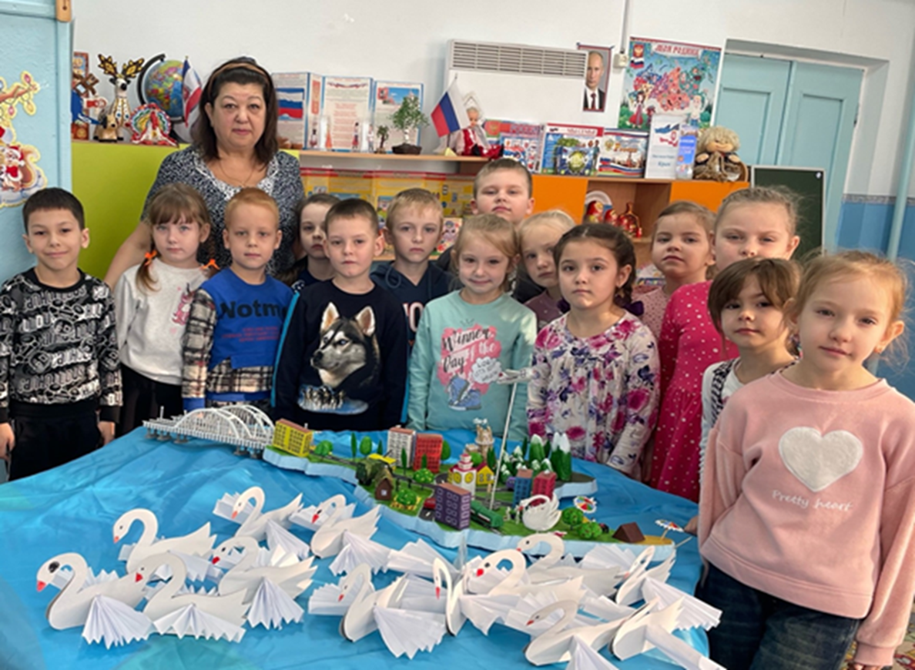
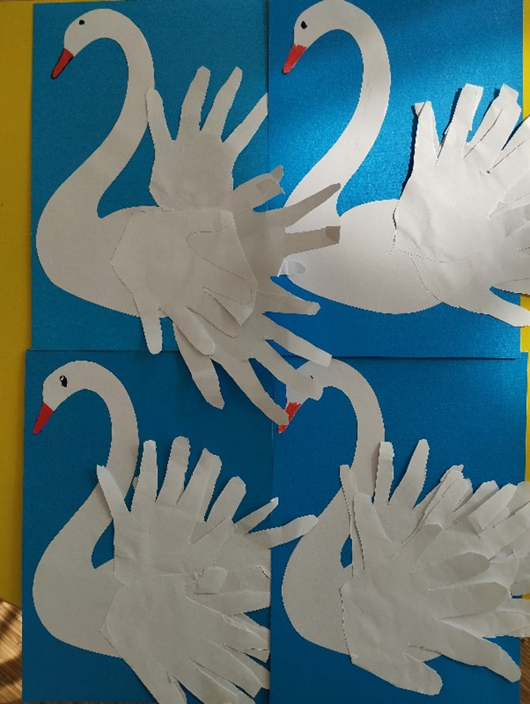
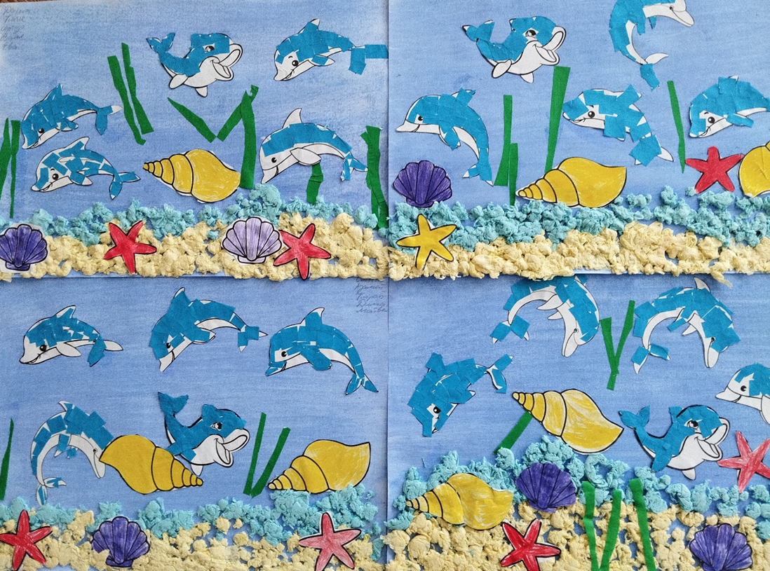
Изодеятельность

Slide 16
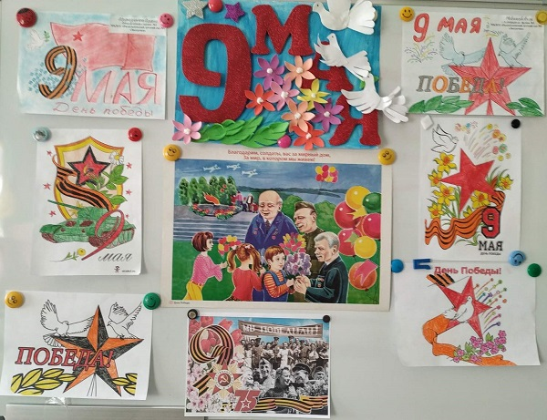
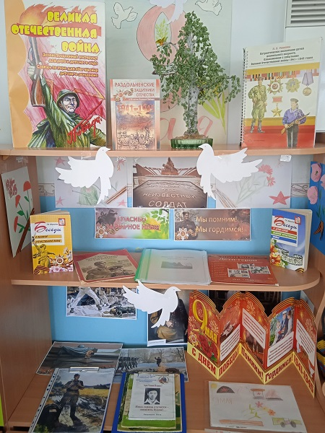
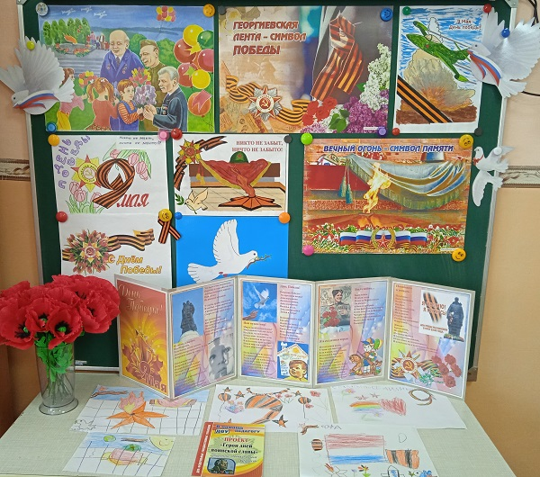
Оформление уголка
«9 МАЯ - ДЕНЬ ВЕЛИКОЙ ПОБЕДЫ!»

Slide 17
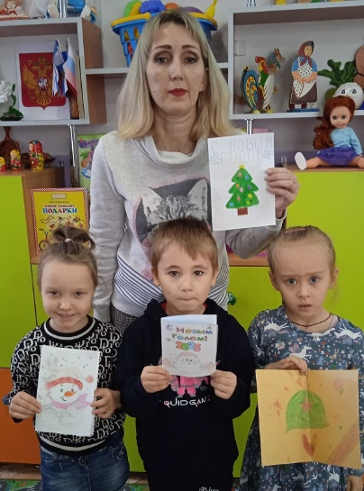
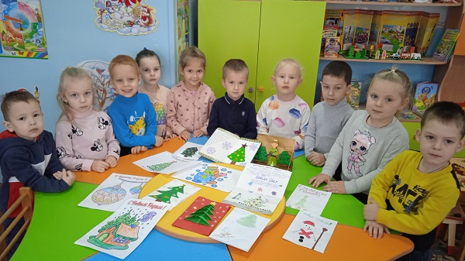
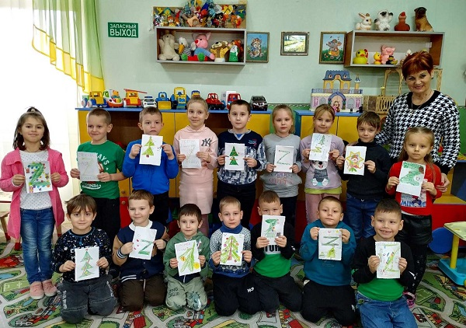
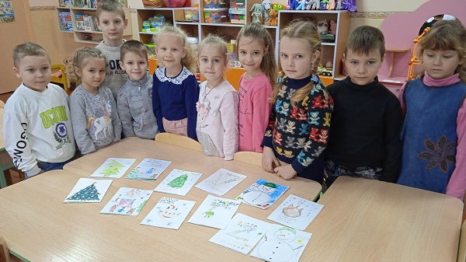
Участие в
патриотической
акции «Письмо
солдату»

Slide 18
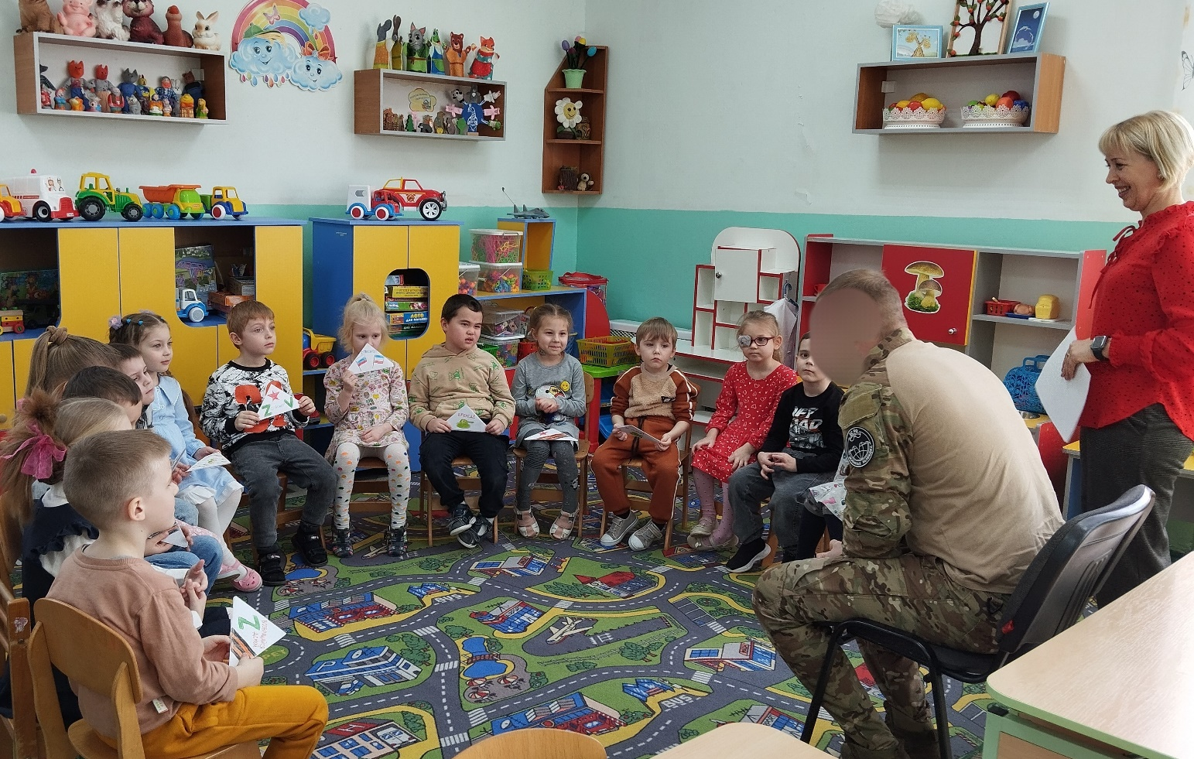
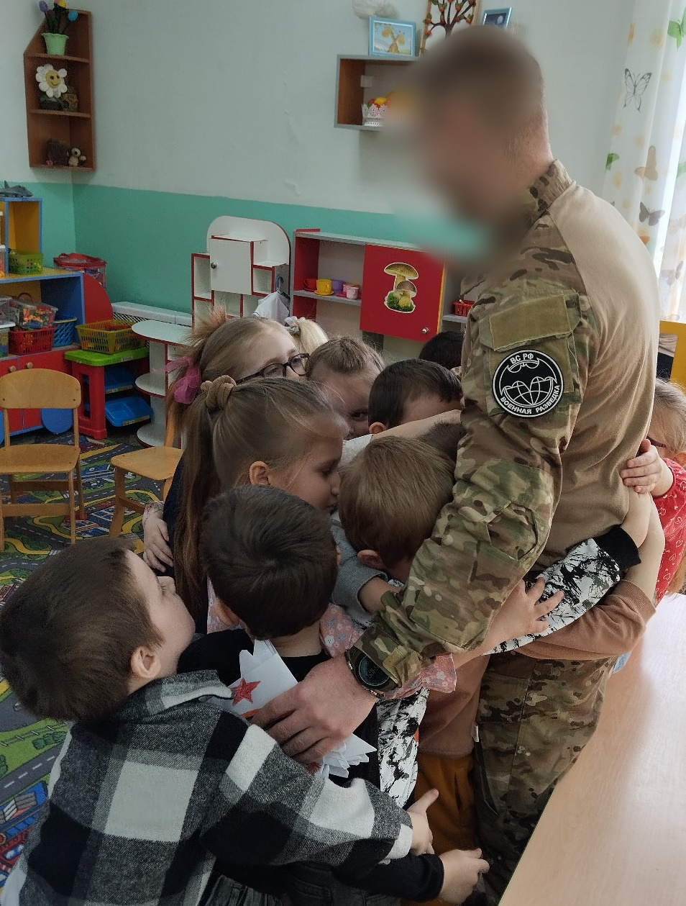
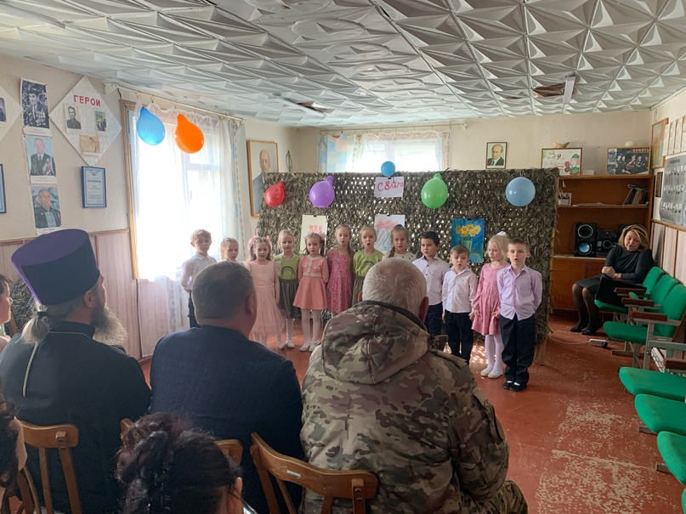
Встречи с участниками
СВО»

Slide 19
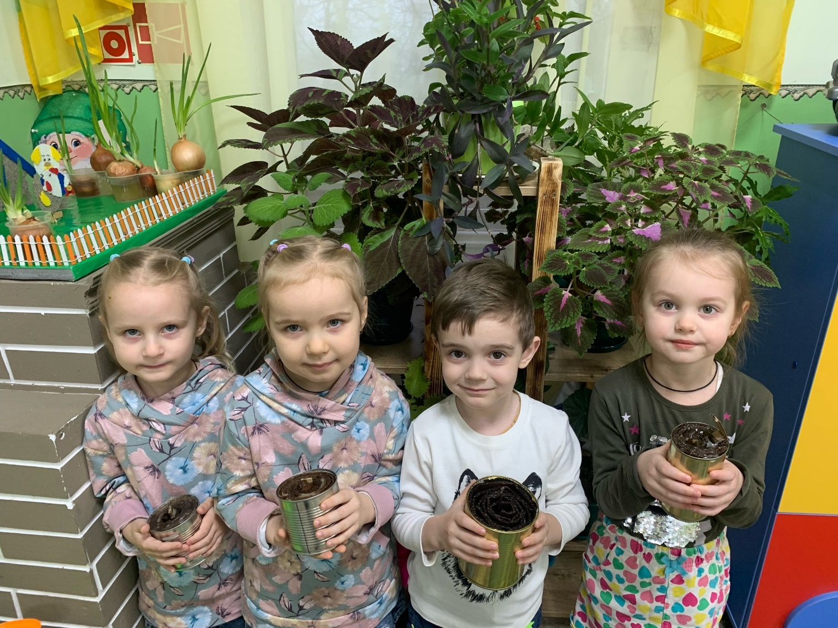
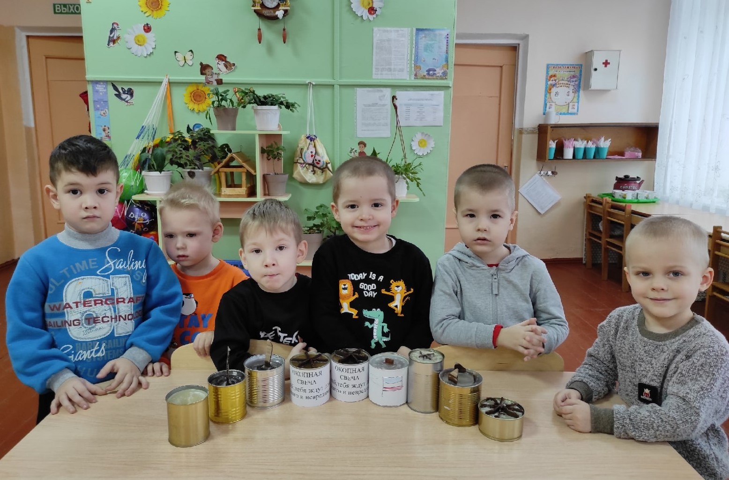
Акция «Свеча солдату»

Slide 20
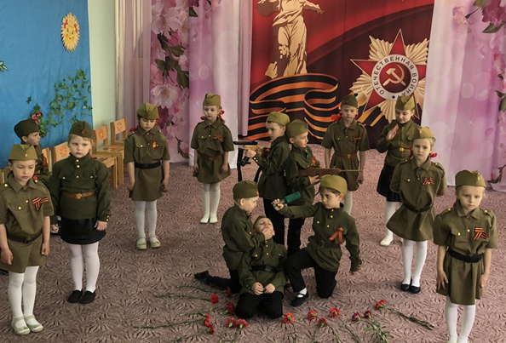
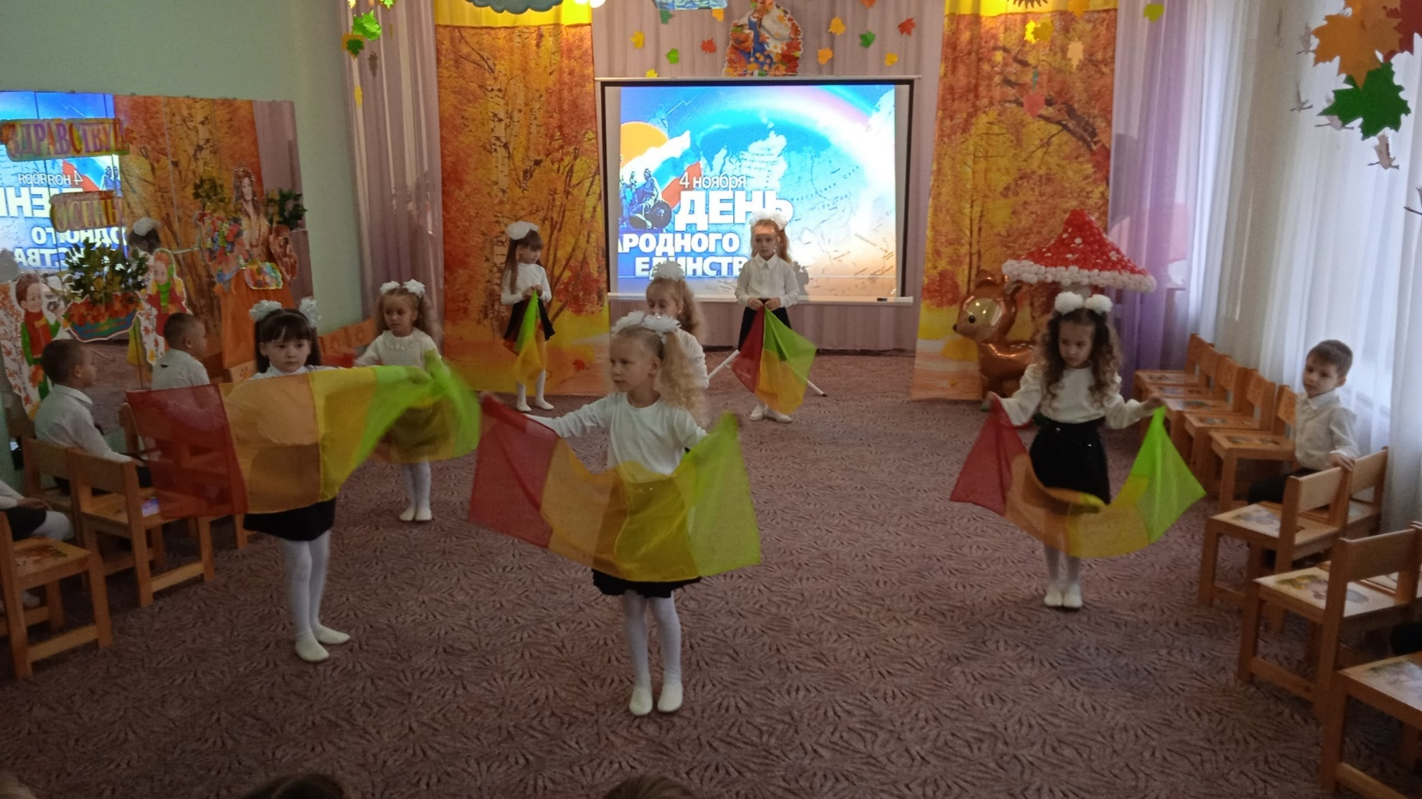
Особое место в патриотическом воспитании отводится праздникам. Праздник является наиболее древним элементом культуры человеческого общества и безусловной частью его жизни

Slide 21
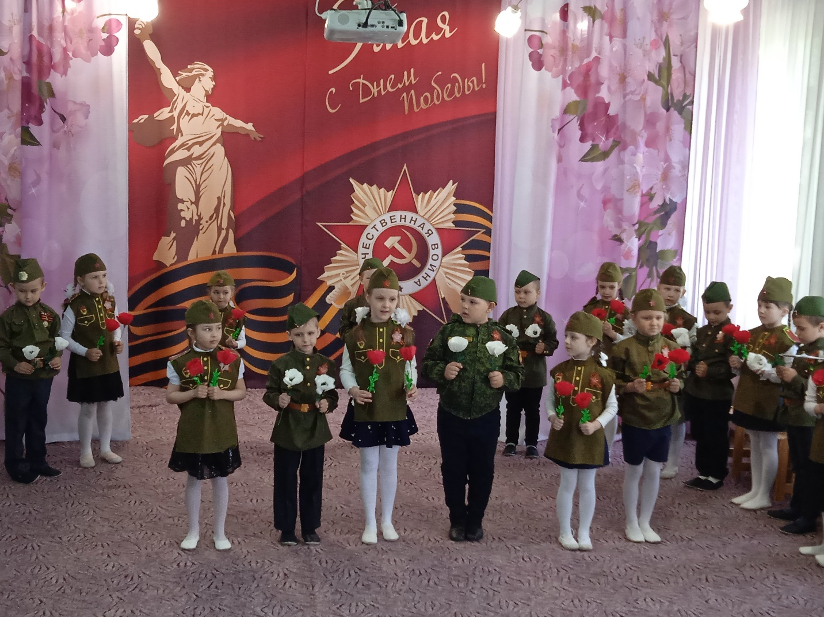
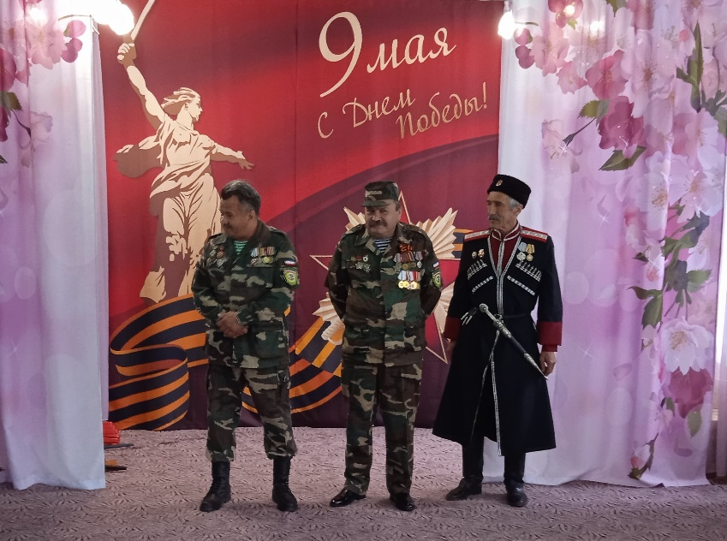
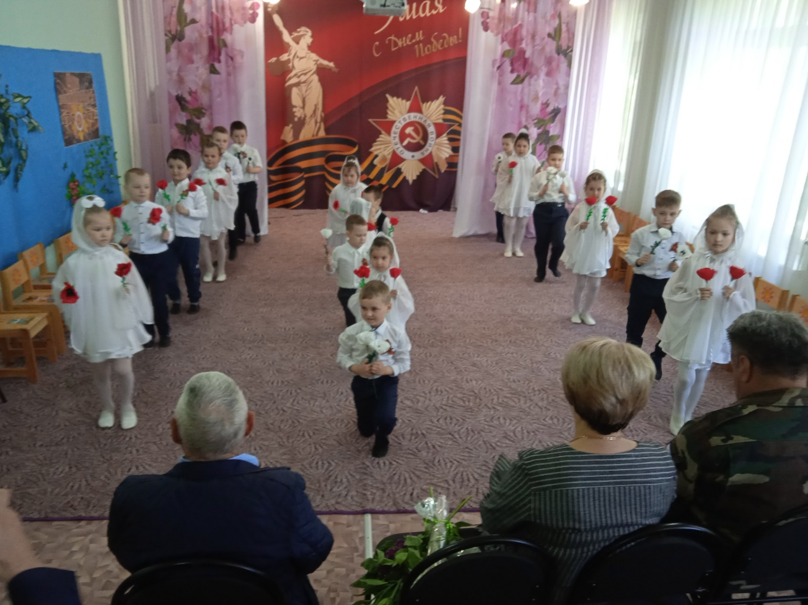

Slide 22
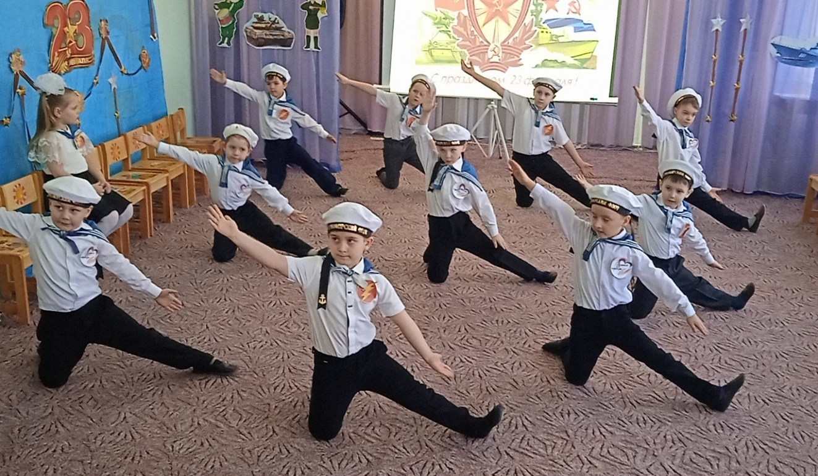
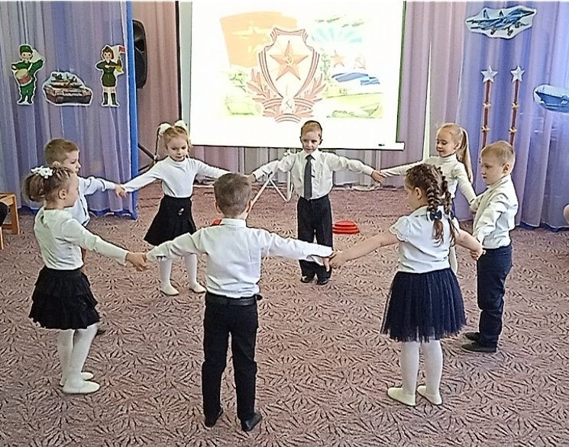




Slide 23



Спортивные мероприятия

Slide 24
Воспитание патриотических чувств представляет собой совокупность общечеловеческих ценностей: понятия любви, дружбы, добра, истины сливаются с познавательной активностью, представлениями о современной действительности, деятельно – практическим отношением к миру.
Каждому человеку необходимо знать родную природу, историю и культуру народа к которому он принадлежит, свое место в окружающем мире. Надо быть уверенным, что детям и внукам будет хорошо в будущем, надо уважать себя и учить этому других. Если целостность этого процесса нарушится, разрушится связь между поколениями.
Воспитание патриотических чувств есть и будет одним из главных составляющих воспитания маленького гражданина.
Успехов в патриотическом воспитании могут добиться только те педагоги, которые смогут добиться взаимодействия с детьми «от сердца», быть искренними и глубоко убеждёнными не только в правильности своих позиций, но и верить в целительную силу, осознавать духовное богатство своего народа. Педагоги, которые смогут увлечь своих воспитанников своими мыслями, и чувствами, вдохновить их своими идеалами и убеждениями.

Slide 25
Муниципальное бюджетное дошкольное образовательное учреждение «Раздольненский детский сад № 1 «Звёздочка»
Раздольненского района Республики Крым
https://zvezdochka.eduds.ru
https://vk.com/public201185693

